Slide 1
Di tích lịch sử HỒ HOÀN KIẾM

Slide 2

Hồ gươm Hồ hoàn kiếm
Trái tim của thủ đô Hà Nội và mang giá trị lịch sử văn hóa quý báu của dân tộc

Slide 3
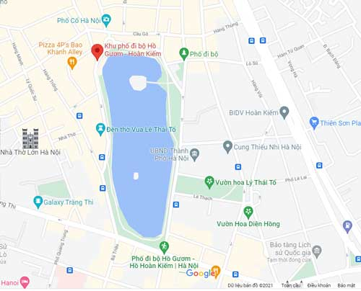
VỊ TRÍ
Hồ Hoàn Kiếm nằm ở trung tâm thành phố Hà Nội, Việt Nam .Hồ có diện tích khoảng 12 ha và được bao quanh bởi các phố như Lò Sũ, Đinh Tiên Hoàng, Hàng Khay, Hàng Gai, và Hàng Trống. Hồ Hoàn Kiếm là một phân lưu sông Hồng chảy qua vị trí của các phố ngày nay như Hàng Đào, Hai Bà Trưng, Lý Thường Kiệt, Hàng Chuối. Tiếp đó đổ ra nhánh chính của sông Hồng

Slide 4
Lịch sử của Hồ Gươm có thể còn nhiều tuổi hơn cả kinh thành Thăng Long xưa. Lùi lại lịch sử để khám phá sự hình thành của Hồ Gươm, căn cứ vào bản đồ Hồng Đức (1490) và cả các tấm bản đồ sau này như: “Trung đô sơn xuyên hình thắng chi đồ” vẽ nǎm Cảnh Hưng 31 (1770), “Trung đô Thǎng Long thành nhất phủ nhị huyện đồ” (thế kỷ thứ XVII), “Thǎng Long thành Phụng thiên nhất phủ nhị huyện” nǎm Gia Long thứ chín (1810) thì Hồ Gươm lúc ấy chưa hình thành, nó là một nhánh cụt của sông Hồng. Không biết sau đó hồ được hình thành từ thời gian nào, đến tấm bản đồ tỉnh thành Hà Nội vẽ nǎm Minh Mạng thứ 12 (1831) thì Hồ Gươm đã gần như ngày nay. Trước kia hồ có tên gọi là hồ Lục Thủy (vì nước có màu xanh ngắt quanh năm). Cái tên hồ Hoàn Kiếm mới có từ thời Lê.

Slide 5
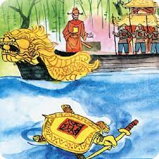
Tương truyền Lê Lợi khởi nghĩa ở Lam Sơn, có mò được một lưỡi kiếm dưới sông, lại tìm được cái chuôi ngoài ruộng. Lưỡi lắp vào chuôi vừa khít. Lê Lợi đem kiếm báu dưới cờ kháng chiến suốt mười năm đánh đuổi giặc Minh. Giải phóng đất nước, nhà vua đóng đô ở Thăng Long cũ và gọi là Đông Kinh. Một buổi, vua dạo thuyền trên hồ Lục Thủy, bỗng gặp một con rùa vàng lớn nhô lên mặt nước. Rùa nói: “Xin nhà vua trả kiếm thần cho Long Vương”. Kiếm vừa rút khỏi vỏ đã vút bay về phía rùa, rùa ngậm lấy và lặn biến mất. Từ sự tích này mà hồ Lục Thủy đổi tên thành hồ Hoàn Kiếm (hồ trả Gươm hay gọi tắt là hồ Gươm

Slide 6
NHỮNG ĐIỂM LÊN ĐẾN Ở HỐ HOÀN KHIẾM

Slide 7
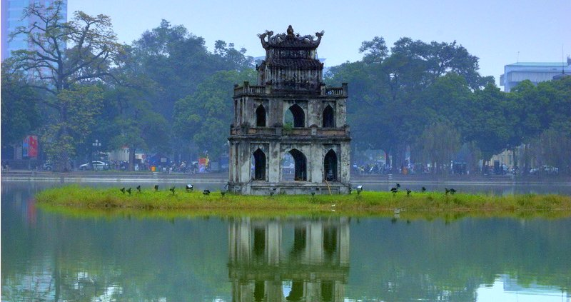
THÁP DÙA
nằm ở trung tâm hồ, được xây dựng trong khoảng từ giữa năm 1884 đến tháng 4 năm 1886, trên gò Rùa chịu ảnh hưởng kiến trúc Pháp. Tháp hình chữ nhật. Tầng một: chiều dài 6,28 mét (của 2 mặt hướng Đông và Tây), mỗi mặt có 3 cửa. Chiều rộng 4,54 mét, mỗi mặt có 2 cửa. Các cửa đều được xây cuốn, đỉnh thuôn nhọn. Tầng hai: chiều dài 4,8 mét, rộng 3,64 mét và có kiến trúc giống như tầng một. Tầng ba: chiều dài 2,97 mét, rộng 1,9 mét. Tầng này chỉ mở một cửa hình tròn ở mặt phía Đông, đường kính 0,68 mét, phía trên cửa có 3 chữ Quy Sơn tháp (tháp Núi Rùa). Tầng đỉnh có nét giống một vọng lâu, vuông vức, mỗi bề 2 mét. Nơi đây từng là nơi chôn cất của vợ một tướng Pháp

Slide 8
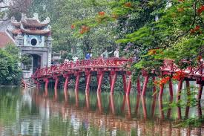
ĐỀN NGỌC SƠN
nằm ở phía Bắc hồ, xưa có tên là Tượng Nhĩ (tai voi). Vua Lý Thái Tổ đặt tên là Ngọc Tượng khi dời đô ra Thăng Long và đến đời Trần thì đảo được đổi tên là Ngọc Sơn. Một nhà từ thiện tên là Tín Trai đã lập ra đền Ngọc Sơn trên nền cung Thụy Khánh cũ (bị Lê Chiêu Thống cho người đốt năm 1787 để trả thù các chúa Trịnh). Đền Ngọc Sơn thờ thần Văn Xương là ngôi sao chủ việc văn chương khoa cử và thờ Trần Hưng Đạo.

Slide 9
Cầu Thê Trúc:dẫn đến cổng đền Ngọc Sơn, do danh sĩ Nguyễn Văn Siêu cho xây dựng vào năm 1865. Tên của cầu có nghĩa là "nơi đậu ánh sáng Mặt Trời buổi sáng sớm" Tháp Hòa Phong: trên bờ hướng Đông hồ, là di vật còn sót lại của chùa Báo Ân (bị dỡ bỏ năm 1898) . Tháp cao ba tầng, cửa theo bốn hướng Đông Tây Nam Bắc, có các chữ Hán như: Báo Đức môn, Báo Ân môn, Hoà Phong tháp, Báo Thiên tháp, ứng với mỗi cửa của tháp. Tầng một to và cao hơn hai tầng trên cùng. Bốn mặt của tầng hai hình Bát quái. Tầng ba ghi "Hòa Phong Tháp". Đền Bà Kiệu: trên bờ hướng Đông Bắc hồ, được xây dựng từ thời Lê Trung Hưng, là một di tích hoàn chỉnh nhưng do việc mở đường nên đã tách làm hai phần, Tam quan ở sát bờ hồ, còn Đền thờ ở về phía bên này đường. Toạ lạc theo hướng Nam. Tam quan và Đền thờ (Nhà đại bái) đều có kiến trúc ba gian xây gạch, lợp mái ngói ta. Ngôi đền thờ ba vị nữ thần là Liễu Hạnh công chúa, Đệ nhị Ngọc nữ và Đệ tam Ngọc Nữ. Đền thờ vua Lê: ở bờ Tây hồ, áp với đình Nam Hương. Đền có tượng vua Lê Thái Tổ đứng trên trụ cao, tay cầm thanh kiếm như phóng xuống mặt hồ.

Slide 10
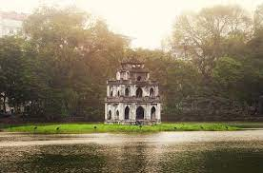
CẢM ƠN ĐÃ LẮNG NGHE !

